Slide 1
Mirantis Openstack telepítése egy tesztrendszeren
Openstack-alapú privát felhő üzemeltetés
2017/2018 I. félév
SZTE

Slide 2
OpenStack Architecture Design
Az olyan kulcsfontosságú tényezők, amelyek befolyásolhatják a tárolóeszközök kiválasztását egy általános célú OpenStack felhő esetében, a következők:
Kapacitás
Teljesítmény
Hibatűrés

Slide 3
OpenStack Architecture Design
Kapacitás:
A kiválasztott hardvereszközöknek alkalmasnak kell lenniük ahhoz, hogy elegendő tárhelyet biztosítsanak a felhőszolgáltatásokhoz. Fontos a kezdeti követelmények meghatározása és egy olyan formatervezés kell biztosítani, mely támogatja a kapacitás további növekedését. Az objektumtárolóhoz kiválasztott hardver node-oknak támogatniuk kell a nagy mennyiségű olcsó lemezeket a RAID vezérlőkártyák támogatása nélkül. A blokktároláshoz kiválasztott hardver node-oknak támogatniuk kell a nagysebességű tárolási megoldások kezelését és a RAID vezérlőkártyák támogatását a teljesítmény és redundancia biztosítása érdekében. A RAID-vezérlők, amik automatikusan megjavítják a sérült tömböket, segítenek a tároló eszközök cseréjében és javításában.

Slide 4
OpenStack Architecture Design
Teljesítmény:
Az objektumtárolási szolgáltatásokra kiválasztott lemezeknek nem szükséges nagy teljesítménnyel rendelkezniük. Javasolt, hogy a legkedvezőbb megoldásokat válasszuk, minél több kapacitás a lehető legolcsóbban. Ezzel ellentétben a blokktárolási szolgáltatásokra kiválasztott lemezek kihasználhatják a teljesítményből adódó előnyöket, így SSD-k vagy flash tárolók használatát eredményezhetik, ezzel nagy teljesítményű blokktároló készleteket biztosíthatunk.

Slide 5
OpenStack Architecture Design
Hibatűrés:
Az objektumtárolásra kiválasztott node-oknak nincsenek követelményeik ilyen téren. Nem szükséges megtervezni a hibatűrést az objektumtároló hardveren belül. A blokk tároló/számítási/kontroller node-oknak, mind hardveres szinten hibatűrő képességgel kell rendelkezniük, mind a hardveres RAID-vezérlők és a különböző RAID-konfigurációk szintjén. A kiválasztott RAID szintnek összhangban kell lennie a felhő teljesítményével és rendelkezésre állási követelményeivel.

Slide 6
OpenStack Architecture Design
Hálózati hardverkövetelmények:
Egy számításra fókuszált architektúra esetén javasolt a hálózati architektúrát egy skálázható hálózati modell segítségével tervezni, ezzel könnyítve a kapacitás és a sávszélesség növelését. Egy ilyen modell jó példája a „leaf-spine” modell. Az ilyen típusú hálózat kialakításánál további sávszélesség bővítésének lehetőségét kell megcélozni. Fontos olyan hálózati hardvereket választani, amelyek lehetővé teszik a jövőbeli fejlesztéseket, mivel a munkaterhelési igények növekedhetnek. A hálózati architektúrában fontos megbecsülni, hogy hol biztosítsunk redundanciát.

Slide 7
Hardware követelmények
Fuel Master Node minimum hardware követelményei:
Egy valós környezet esetén:
Quad-core CPU
4 GB RAM
10 Gigabit network port
IPMI hozzáférés egy független management hálózaton keresztül
50 GB (függ a node-ok számától) Minden node naplófájlokat küld a Fuel Master nodenak. Egy ajánlás szerint a következőképp számíthatjuk ki a minimum lemezméretet: 20 x node-ok száma x 2.5 (pl.: 10 node esetén 20 x 10 x 2.5 = 500 GB)

Slide 8
Hardware követelmények
Fuel Master Node minimum hardware követelményei:
Egy teszt környezet estén:
Dual-core CPU
2 GB RAM
1 Gigabit network port
50 GB disk
Fizikai konzol elérés

Slide 9
Hardware követelmények
Fuel Slave node-ok hardware követelményei függ a node típusától, a tervezett terheléstől. Tipikusan két CPU foglalatos szerver szükséges a projekt követelményeihez megfelelő CPU-val, memóriával, és merevlemezzel.

Slide 10
Általános irányelvek
Controller node-ok:
Használjunk legalább 3 controller node-t a magas szintű rendelkezésre álláshoz. Teszteléshez elég lehet 1 controller node is, a továbbit később is hozzá lehet adni. A controller node-ok összege páratlannak kell lennie minden esetben, hogy a határozatképesség meglegyen.

Slide 11
Általános irányelvek
Compute node-ok:
A compute node-ok száma és hardware konfigurációja a következőktől függ:
Virtuális gépek száma
Alkalmazások, amiket futtatni tervezünk ezeken a virtuális gépeken
Terhelés

Slide 12
Általános irányelvek
Storage node-ok:
A storage node-ok száma és kapacitása nagyban függ a tárolás típusától, redundanciától, és a compute node-okon lévő terheltestől. Ebből adódóan a tárolás konfigurációja nagyban változhat minden estben.

Slide 13
Általános irányelvek
Telemetry - MongoDB node-ok:
3 dedikált node ajánlott a Telemetry - MongoDB telepítéséhez, vagy minden controller node-hoz hozzárendelhetünk egy Telemetry – MongoDB role-t is.

Slide 14
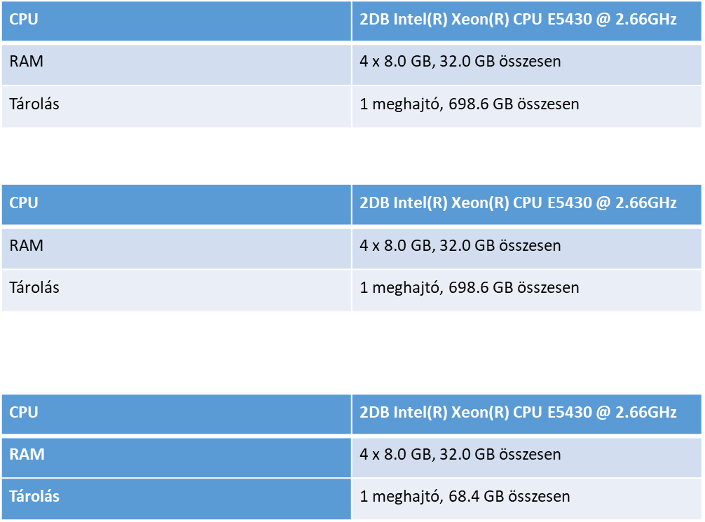
Tesztrendszer
Compute, Ceph OSD
Ceph OSD
2 db:
1 db:
3 db:
Controller,
Telemetry – MongoDB
2 db Compute
Compute, Ceph OSD

Slide 15
Fuel jellemzői
Hardver felfedezés
Hardverkonfiguráció felhasználói felületen (hálózatok és lemez partícionálás
Több OpenStack környezet létrehozása és kezelése

Slide 16
Fuel jellemzői
HA OpenStack telepítési konfigurációk
Előtelepítési ellenőrzések és hálózat validálás
Telepítést követő ellenőrzések

Slide 17
Fuel jellemzői
Valós idejű naplók megtekintése a webes felületen keresztül
CentOS és Ubuntu támogatás (kiterjeszthető más disztribúciókra is)
Több OpenStack disztribúció támogatása

Slide 18
Fuel telepítése
Az itt megadott jelszóval tudunk később belépni a FUEL Web UI-re

Slide 19
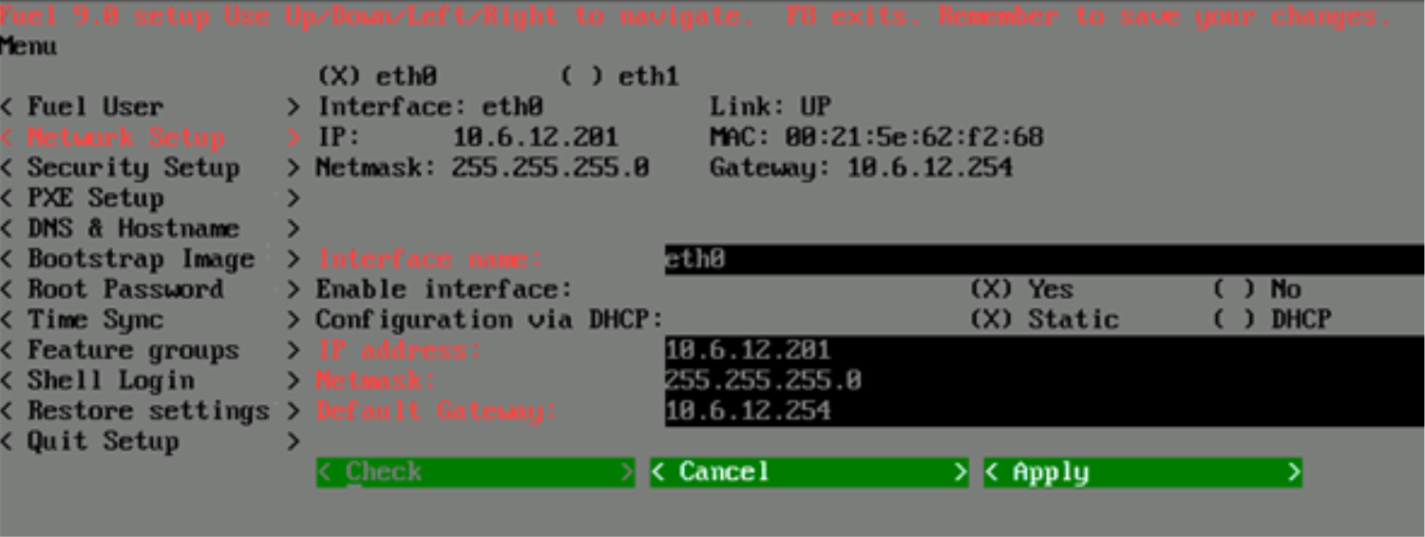
Fuel telepítése

Slide 20
Fuel telepítése
Hálózati beállítások:
Interfészek beállítása: név megadása, interfész engedélyezése/tiltása, konfigurálás statikusan vagy DHCP segítségével
A megadott IP címen érhető el a FUEL Webes UI, illetve a master node-ra való SSH során ezt kell megadni

Slide 21
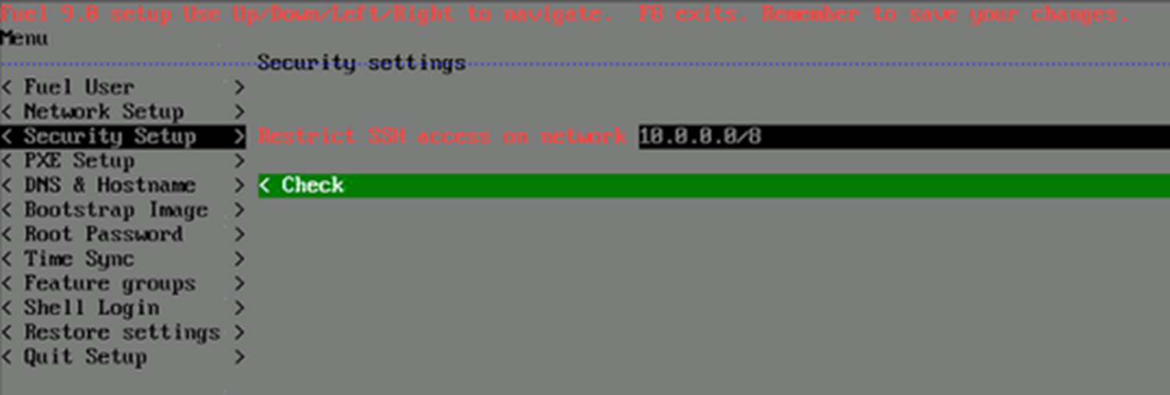
Fuel telepítése
SSH korlátozás megadása

Slide 22
Fuel telepítése

Slide 23
Fuel telepítése
PXE beállítása:
Interfész kiválasztása, ahol a PXE futni fog
DHCP Pool beállítása a node-ok detektálásához
A DHCP Pool Start és End közötti IP címek a node-ok lesznek hozzárendelve.

Slide 24
Fuel telepítése

Slide 25
Fuel telepítése
DNS & hostname beállítása:
Internet eléréséhez szükséges
A telepítés során szükséges az egyes repository-k eléréséhez

Slide 26
Fuel telepítése
Lokális gépre is telepíthető:
https://www.mirantis.com/how-to-install-openstack/
Demó környezet is rendelkezésre áll:
https://www.fuel-infra.org/#fueldemo

Slide 27
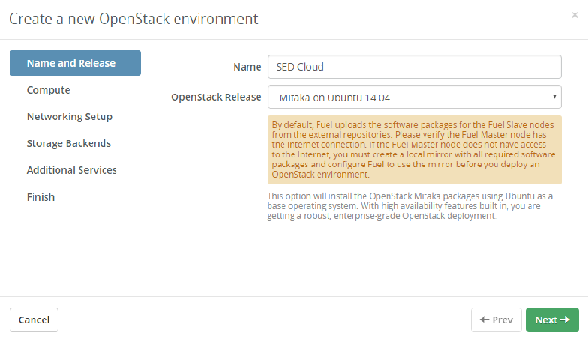
OpenStack környezet készítése

Slide 28
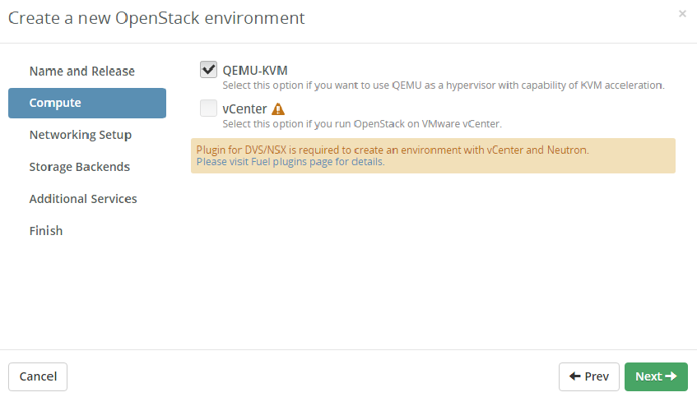
OpenStack környezet készítése

Slide 29
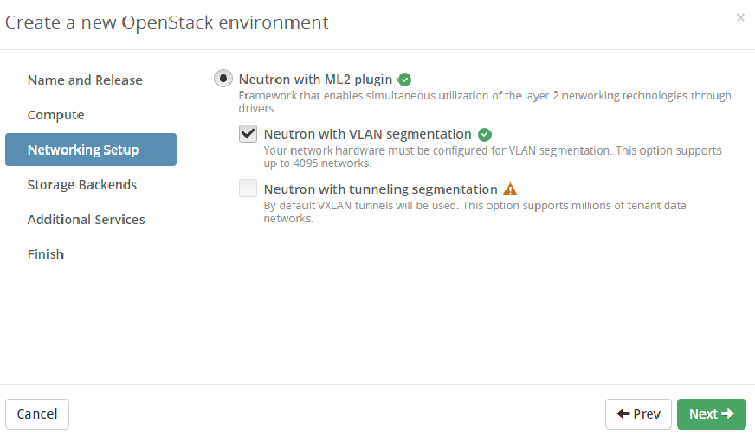
OpenStack környezet készítése

Slide 30
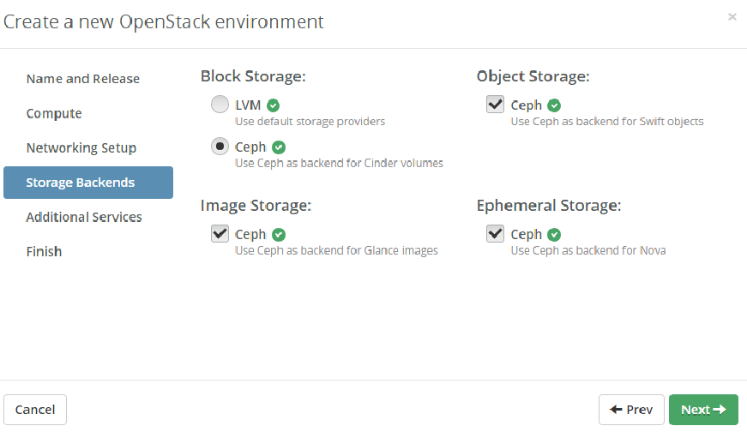
OpenStack környezet készítése

Slide 31
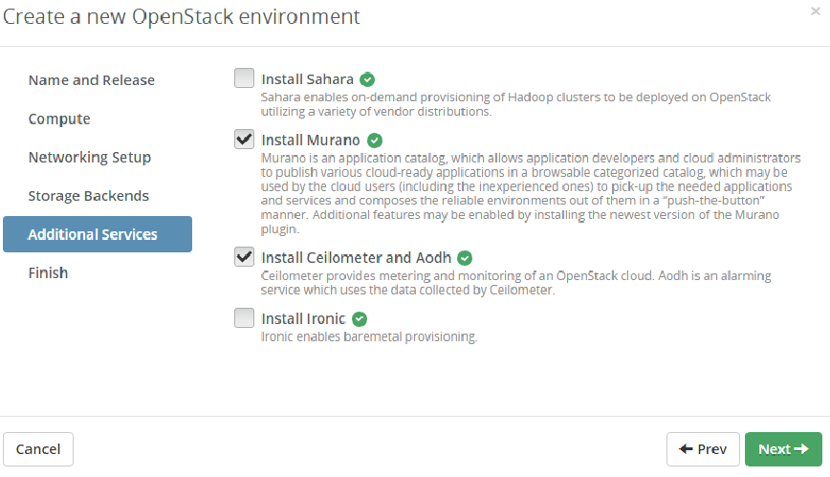
OpenStack környezet készítése

Slide 32
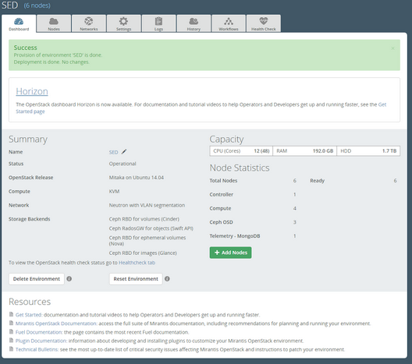
Fuel Web UI - Dashboard

Slide 33
Fuel telepítése
Dashboard:
Általános információk az OpenStack környezetről
Név szerkesztése
Node-ok hozzáadása
Környezet törlése/visszaállítása
Sikeres telepítést követően elérhető a Horizon dashboard

Slide 34
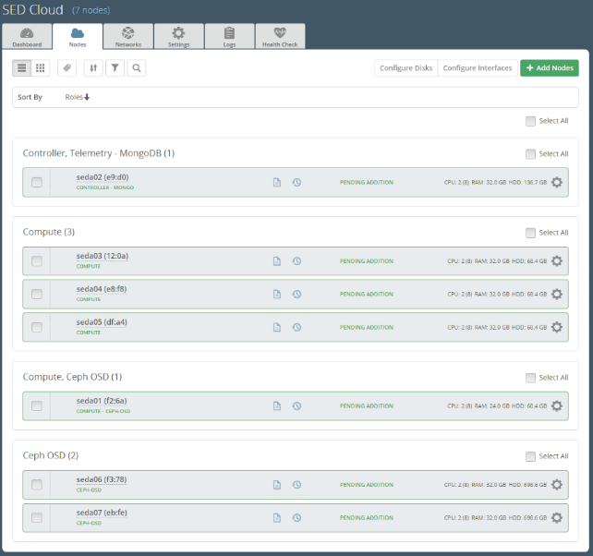
Fuel Web UI - Nodes

Slide 35
Fuel telepítése
Nodes:
A node-ok listája, információk a node-okról
Az egyes node neveinek szerkesztése
Node-ok hozzáadása
Lemez/Interfész konfigurálása

Slide 36
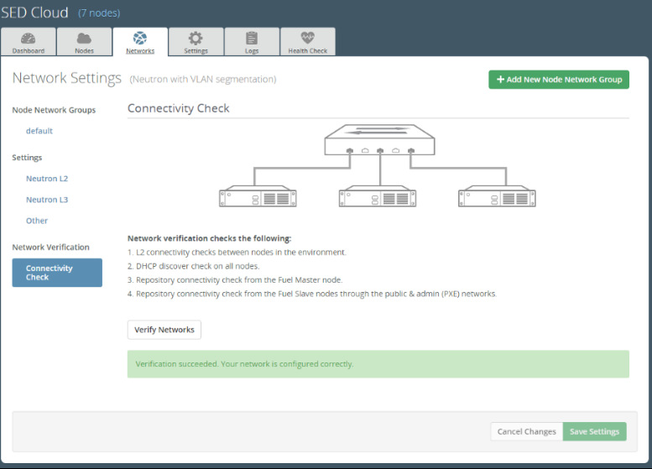
Fuel Web UI – Hálózat verifikálása

Slide 37
HealthCheck
OpenStack környezet funkcionalitásának elemzése.
Automatikus, Fuel webes felületén keresztül

Slide 38
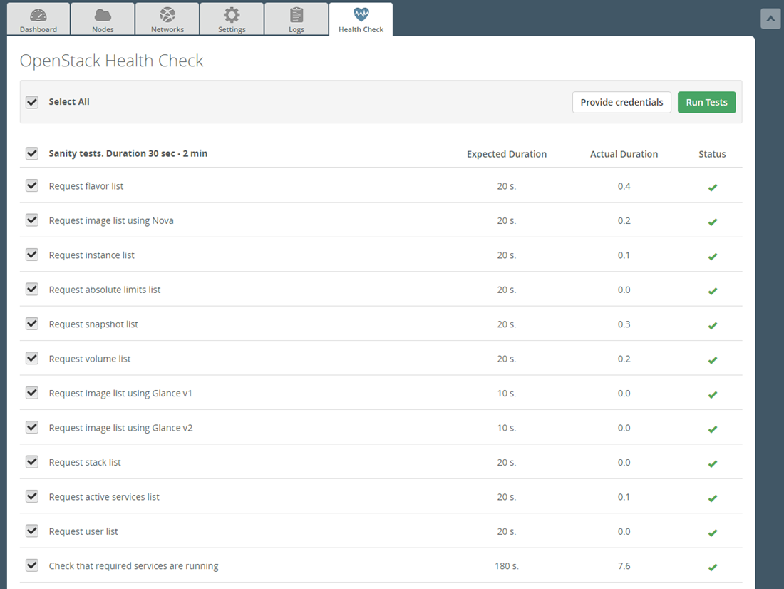
HealthCheck

Slide 39
HealthCheck
Kategóriák
Sanity
Functional tests
High-availability tests
Platform services functional tests
Cloud validation tests
Configuration tests

Slide 40
HealthCheck
Kategóriák
Sanity
Több tesztet is tartalmaz, amely a különböző OpenStack objektumok, konfigurációk és szolgáltatások listáját kérdezi le.
Pl: flavor, image, instance, snapsot, volume, user, stb. listáinak lekérdezése

Slide 41
HealthCheck
Kategóriák
Functional tests
Többféle tesztet is tartalmaz, amik különböző OpenStack objektumokat és virtuális példányokat hoznak létre vagy indítanak el.
Pl: create instance flavor, create volume and boot instance from it, launch instance

Slide 42
HealthCheck
Kategóriák
High-availability tests
Olyan teszteket tartalmaz, amelyek verifikáljál, hogy a különböző összetevők, például a RabbitMQ, a Pacemaker, a Galera cluster magas rendelkezésre állásuak (HA) és működőképesek.
Pl: check pacemaker status, RabbitMQ availability

Slide 43
HealthCheck
Kategóriák
Platform services functional tests
Több tesztet is tartalmaz, amelyek ellenőrzik a további OpenStack összetevőket. Néhány szolgáltatás, például a Sahara és a Murano, további előkészületet igényel a teszt lefolytatása előtt.
Pl: check stack autoscaling, check stack rollback

Slide 44
HealthCheck
Kategóriák
Cloud validation tests
Ezek a tesztek ellenőrzik, hogy a node-ok elegendő szabad területet tartalmaznak-e, valamint különböző felhőbeállításokat (log rotation)
Pl: check disk space outage on controller and compute nodes, Check log rotation configuration on all nodes

Slide 45
HealthCheck
Kategóriák
Configuration tests
Ellenőrizi az alapértelmezett hitelesítő adatok használatát a root felhasználónál és az OpenStack környezet admin felhasználójánál. Alapértelmezett jelszó esetén a tesz sikertelen.
Pl: check usage of default credentials on master node

Slide 46
Referenciák
OpenStack Architecture Design Guide:
https://docs.openstack.org/arch-design/design.html
Fuel Master node hardware requirements:
https://docs.mirantis.com/openstack/fuel/fuel-9.2/mos-planning-guide/fuel-sys-req/sysreq_fuel_mn_hw_reqs.html
Fuel Slave node hardware requirements:
https://docs.mirantis.com/openstack/fuel/fuel-9.2/mos-planning-guide/fuel-sys-req/sysreq_fuel_mn_hw_reqs.html
Mirantis weboldal:
www.mirantis.com
Rally docs:
http://docs.xrally.xyz/projects/openstack/en/0.10.0/index.html

